Slide 1
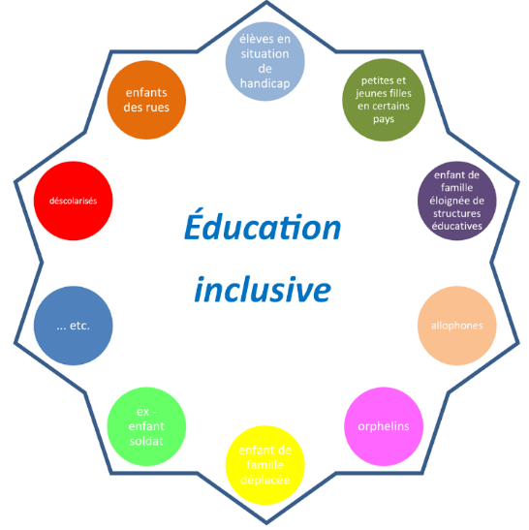
LA FORMATION DES ENSEIGNANTS À L’EDUCATION INCLUSIVE DES ELEVES EN SITUATION DE HANDICAP : BONNES ET MOINS BONNES PRATIQUES.
Les besoins en formation à une éducation inclusive sont généralement ceux s’adressant à tous les élèves potentiellement exclus des systèmes éducatifs :
petites et jeunes filles dans plusieurs pays,
réfugiés déplacés allophones,
éloignés de structures scolaires,
orphelins,
déscolarisés,
enfants de rues, …etc.
bien que les élèves en situation de handicap en soient principalement et fréquemment l’objet

Slide 2
Néanmoins, les efforts se portent fréquemment et prioritairement sur les élèves handicapés.
formations très diversifiées dans les spécialisations selon les types de handicap,
modules de formation initiale sur l’éducation inclusive des enfants handicapés, dont pédagogie différenciée,
certificats ou diplômes universitaires spécialisés, niveaux licence et maîtrise, ….

Slide 3
Dans certains pays pour plus d’efficacité, la formation fait l’objet,
d’un suivi
suivre les enseignants de classe inclusive formés, et parfois non formés,
formation initiale et continue des enseignants de l’enseignement technique et professionnel.
d’un élargissement à plusieurs secteurs de l’administration scolaire : éventail de fonctionnaires à tous les niveaux d’éducation,
inspecteurs,
conseillers pédagogiques,
formateurs spécialisés, ….

Slide 4
Résumé : LA FORMATION DES ENSEIGNANTS À L’EDUCATION INCLUSIVE DES ELEVES EN SITUATION DE HANDICAP
Au niveau international.
Les formations enseignantes à une éducation inclusive s’adressent à tous les élèves potentiellement exclus des systèmes éducatifs : dont les enfants en situation de handicap sont parmi le plus défavorisés.
Les formations sont fréquemment diversifiées selon les types de handicap, mais parmi leur tronc commun figure la mise en place de projet ou de plans éducatif individuel associé à une pédagogie différenciée. Certaines sont sanctionnés de diplômes nationaux, liés à la fonction d’enseignant spécialisé, parfois universitaires.
Plusieurs pays adoptent le suivi en classe des enseignants formés, ou même non formés en formation continue (d’où l’intérêt des enseignants spécialisés itinérants), y compris au niveau de l’enseignement technique et professionnel.
En quelques pays on assiste à un élargissement des formations à plusieurs secteurs des différentes administrations publiques, et à plusieurs statut hiérarchiques de leurs fonctionnaires.

Slide 5
Résumé : LA FORMATION DES ENSEIGNANTS À L’EDUCATION INCLUSIVE DES ELEVES EN SITUATION DE HANDICAP
Au niveau national à Djibouti.
Le CFEEF organise des modules de formation initiales en apprentissage de la langue des signes, et à la reconnaissance des diverses formes de handicap.
L’action publique en faveur des handicapés demande l’implication de plusieurs départements ministériels du MENFOP, du Ministère cde la Femme et de la Famille et du SEAS, sans qu’une formation généralisée et uniformisée ne semble être dirigée vers ses acteurs. Les formations initiales enseignantes semblent seules les approcher avec les connaissances plus pédagogiques des meilleures pratiques en matière d’inclusion des enfants handicapés.
Peu de Centres Spécialisés (principalement accueillant des déficients visuels, auditifs ou intellectuels) disposent de trop peu de professionnels formés. Un accompagnement pédagogique plus large à destination de l’ensemble des enseignants et la mise à disposition de supports didactiques adaptés seront indispensables pour une prise en charge complète de ce groupe vulnérable.

